Slide 1
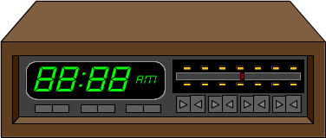
检测技术及自动化仪表
信息与控制工程学院
教 学
自动化专业
自动化教研室

Slide 2
本课程性质：考试
学 时：56
考 核 方 式：平时成绩+期末考试+实验成绩
教 师：孟亚男
联系方式：Email:nanym99@163.com
Tel:15044266766

Slide 3
第一章 绪论
1.1自动化仪表及其发展概述
自动化仪表的发展，大致经历了以下几个阶段
1、仪表化与局部自动化(20 世纪50～60 年代)阶段
2、综合自动化(20 世纪60～70 年代中期)阶段
3、全盘自动化(20 世纪70年代中期至今)阶段

Slide 4
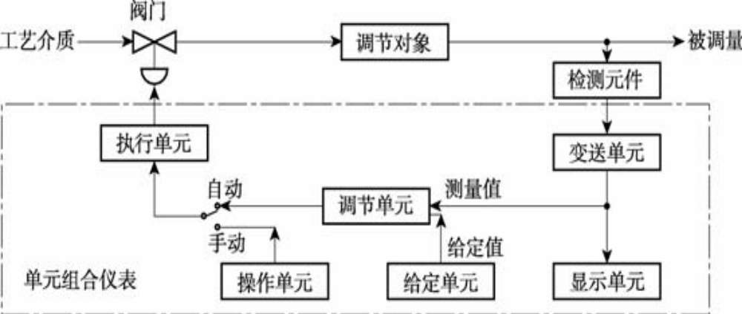
1.2 电动单元组合自动化仪表及其控制系统
的组成
图 1.1 用电动单元组合仪表构成的调节系统

Slide 5
使用单元组合仪表必须有统一的联络信号
目前我国电动单元组合仪表中并存着两种标准信号制度
在DDZ—I和DDZ—Ⅱ型仪表中
采用0mA～10mA 直流电流作为标准信号
在DDZ—Ⅲ型仪表中
采用目前国际上统一的4mA～20mA 直流电流作为标准信号

Slide 6
采用直流信号的优点:
传输过程中易于和交流感应干扰相区别;
不存在相移问题;
可不受传输线中电感、电容和负载性质的限制

Slide 7
采用电流制的优点:
首先可以不受传输线及负载电阻变化的影响，适于信号的远距离传送；
其次由于电动单元组合仪表很多是采用力平衡原理构成的，使用电流信号可直接与磁场作用产生正比于信号的机械力。
此外，对于要求电压输入的受信仪表和元件，只要在电流回路中串联电阻便可得到电压信号，故使用比较灵活。

Slide 8
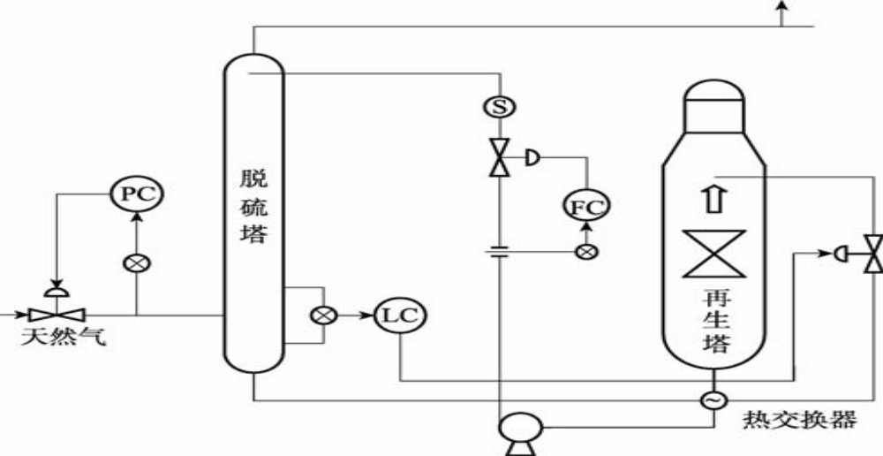
1.3检测仪表控制系统
1.3.1典型自动化仪表测控制系统
图 1.2 脱硫塔控制流程图

Slide 9
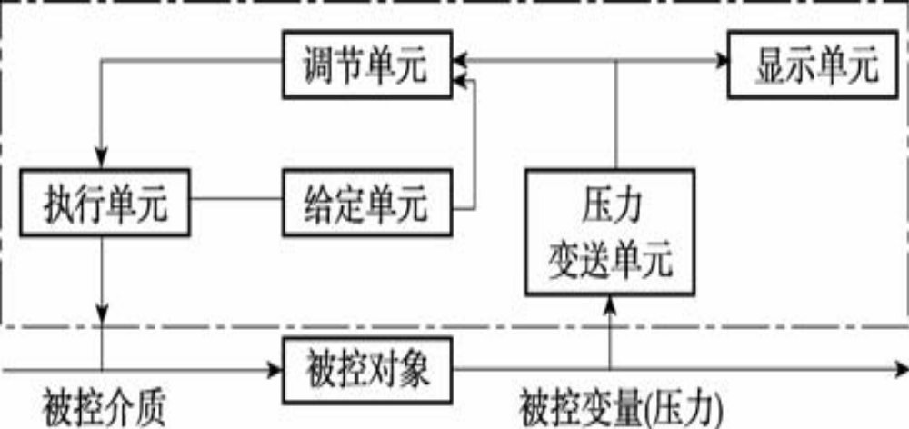
图 1.3 天然气压力控制系统结构框图

Slide 10
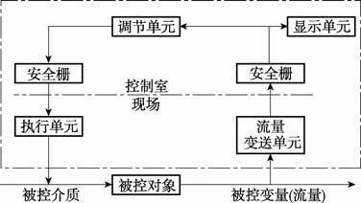
图 1.4 脱硫塔流量控制子系统结构框图

Slide 11

1.3.2 检测仪表控制系统结构分析
图 1.5典型工业检测仪表控制系统结构图

Slide 12
1.4 仪表的基本技术指标
1.4.1 测量范围、上下限及量程
测量范围：它是该仪表按规定的精度进行测量的被测变量的范围
测量范围的最小值和最大值分别称为测量下限和测量上限，简称下限和上限
仪表的量程：用来表示其测量范围的大小，是其测量上限值与下限值的代数差
量程= 测量上限值-测量下限值

Slide 13
1.4.2 零点迁移和量程迁移
零点的变化称为零点迁移
量程的变化称为量程迁移。
以被测变量值相对于量程的百分数为横坐标，记为X，以仪表指针位移或转角相对于标尺长度的百分数为纵坐标记为Y，可得到仪表的标尺特性曲线X-Y

Slide 14
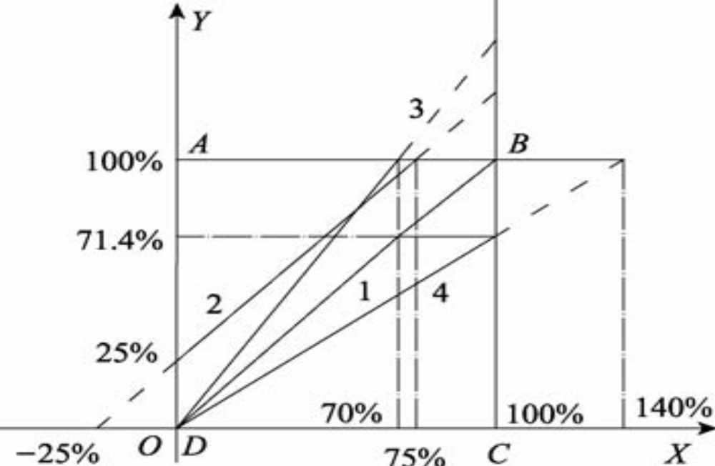
零点迁移和量程迁移可以扩大仪表通用性，但是在何种条件下可以进行迁移，以及能够有多大迁移量，要以代表结构和性能而定。
图 1.6 零点迁移和量程迁移示意图

Slide 15
1.4.3 灵敏度和分辨率
灵敏度:是仪表对被测参数变化的灵敏程度，常以在被测参数改变时，经过足够时间仪表指示值达到稳定状态后，仪表输出变化量Δ Y与引起此变化的输入变化量Δ U 之比表示
灵敏度=△Y/ △U
仪表分辨率:仪表输出能响应和分辨的最小输入量，
又称仪表灵敏限

Slide 16
1.4.4 误差
仪表指示装置所显示的被测值称为示值，它是被测真值的反映
示值与公认的约定真值之差称为绝对误差，即
绝对误差= 示值－约定真值
绝对误差通常可简称为误差。
当误差为正时表示仪表的示值偏大，反之偏小。

Slide 17
绝对误差与约定真值之比称为相对误差
常用百分数表示，即
绝对误差
相对误差（%）=
约定真值
绝对误差
引用误差（%）=
量 程
最大绝对误差
最大引用误差（%）=
量 程

Slide 18
仪表在出厂时要规定引用误差的允许值，简称允许误差,记为Q,最大引用误差记为Qmax
则两者之间满足如下关系
Q _{max} ≤Q
仪表应用时应严格按规定的环境条件即参比工作条件进行测量，此时获得的误差称为基本误差
仪表在非参比工作条件下进行测量，此时获得的误差除包含基本误差外，还会包含额外的误差，又称附加误差
误差=基本误差+附加误差

Slide 19
1.4.5 精确度
仪表的精确度通常是用允许的最大引用误差去掉百分号(%)后的数字来衡量的。
模拟式仪表的精确度一般不宜用绝对误差(测量值与真实值的差)和相对误差(绝对误差与该点的真实值之比)来表示

Slide 20
模拟式仪表的合理精确度，应该以测量范围中最大的绝对误差和该仪表的测量范围之比来衡量，这种比值称为相对(于满量程的)百分误差。
按仪表工业规定，仪表的精确度划分成若干等级，简称精度等级，如0.1 级、0.2级、
0.5 级、1.0级、1.5 级、2.5 级等。由此可见，精度等级的数字越小，精度越高

Slide 21
例如某温度计的刻度由-50℃～200℃，即其测量范围为250℃，在这个测量范围内，最大测量误差不超过2.5℃，则其相对百分误差δ为
2.5
δ=
=1.0%
200+50
则其精度等级为1.0

Slide 22
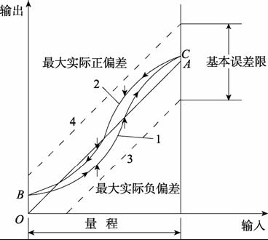
仪表精度等级的确定过程
仪表的基本误差限愈小，仪表的精度等级越高

Slide 23
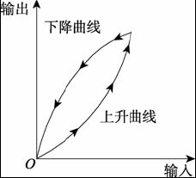
1.4.6 滞环、死区和回差
仪表内部的某些元件具有储能效应，其作用使得仪表检验所得的实际上升曲线和实际下降曲线常出现不重合的情况，该种现象即称为滞环
图1.8 滞环效应分析

Slide 24
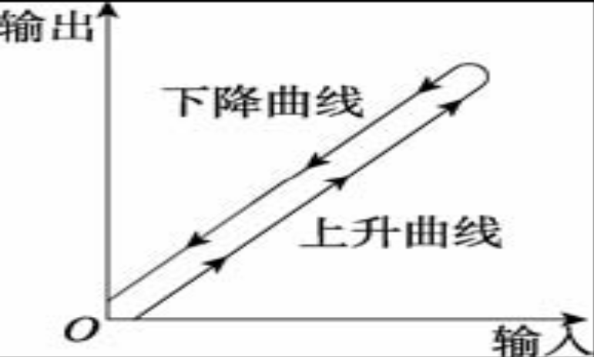
仪表内部的某些元件具有死区效应
死区效应使得仪表输入在小到一定范围后不足以引起输出的任何变化，而这一范围则称死区
图1.10 死区效应分析

Slide 25
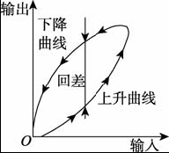
综合效应分析
图1.11 综合效应分析
实际上升曲线和实际下降曲线间存在最大的差值称为
回差，亦称变差，或来回变差

Slide 26
回差（变差）
h=(x上-x下）/L*100%
x上 测量的上行值
x下 测量的下行值
L 量程

Slide 27
例：有一块压力表测量范围为0~150KPa,测量100KPa这一点，测得上行值为98KPa，下行值为101KPa，其余各点误差均小于此点，问此压力表的qmax、h、精度各是多少？

Slide 28
1.4.7 重复性和再现性
在同一工作条件下，同方向连续多次对同一输入值进行测量所得的多个输出值之间相互一致的程度称为仪表的重复性，它不包括滞环和死区
再现性包括滞环和死区，它是仪表实际上升曲线和实际下降曲线之间离散程度的表示

Slide 29
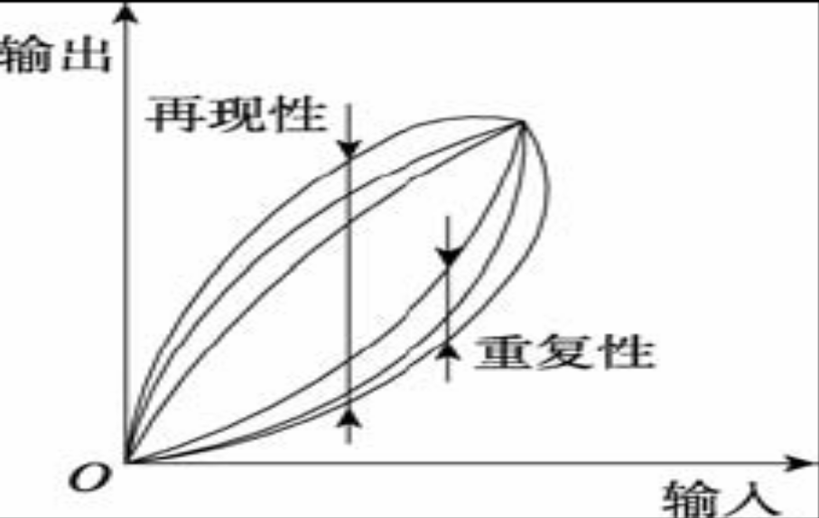
重复性是衡量仪表不受随机因素影响的能力
再现性是仪表性能稳定的一种标志
图1.12 重复性和再现性分析

Slide 30
1.4.8 可靠性
表征仪表可靠性的尺度有多种，最基本的是可靠度。它是衡量仪表能够正常工作并发挥其功能的程度
可靠度的应用亦可体现在仪表正常工作和出现故障两个方面。

Slide 31
可靠性:指在确定时期内和确定的外界条件下，元件(或系统)工作在允许的性能水平的概率。用R(t)表示
不可靠性：指在确定时期内和确定的外界条件下，元件(或系统)不能工作在允许的性能水平的概率。用F(t)表示
二者之间的关系： R(t)+ F(t)=1

Slide 32

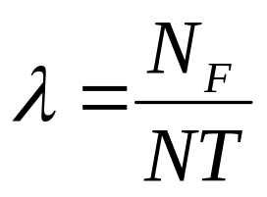
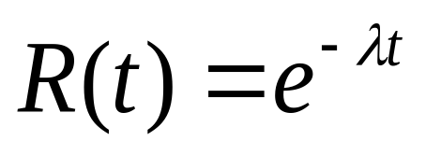
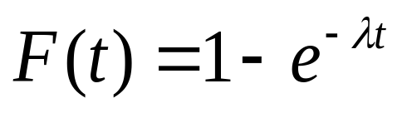
故障率（ ）：每个设备在单位时间内平均故障次数。
若有N个一样的元件（或系统），在T时间内失效总次数为N_{F，}则故障率可表示为
故障率 与可靠性R(t)和不可靠性F(t) 关系为

Slide 33
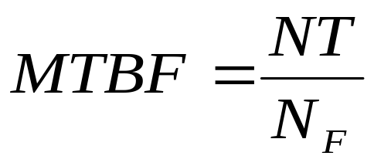
平均无故障工作时间：（MTBF）
仪表在相邻两次故障间隔时间内有效工作时的平均工作时间。
设有N个检测仪表经受试验，在时间T内仪表失效总次数为N_{F}，则观测的MTBF为

Slide 34
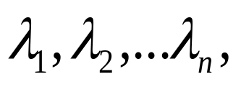
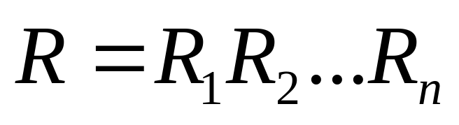
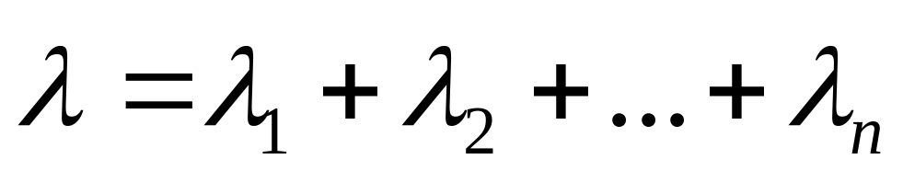
当n个检测仪表串联使用时，设他们的故障率为 时，则整个系统的可靠性是各个检测仪表的可靠性的乘积，即
由此可得系统的故障率

Slide 35
为综合评价仪表的可靠性，引出综合性指标有效度
平均无故障工作时间
有效度=
平均无故障工作时间+平均故障修复时间

Slide 36
1.5 自动化仪表技术发展趋势
发展包括：
(1) 成组传感器的复合检测；
(2) 微机械量检测技术；
(3) 智能传感器的发展；
(4) 各种智能仪表的出现；
(5) 计算机多媒体化的虚拟仪表；
(6) 传感器、变送器和调节器的网络化产品。

Slide 37
更深层次的发展
(1) 控制系统的控制网络化；
(2) 控制系统的系统扁平化；
(3) 控制系统的组织重构化；
(4) 控制系统的工作协调化

Slide 38
题1:某弹簧管压力表的测量范围为0~1.6MPa,准确度等级为 2.5级,校验时在某点出现的最大绝对误差为0.05MPa,问这块表是否合格?为什么?

Slide 39
题2:用标准压力表来校准工业用压力表时,应如何选用标准压力表的精度等级?可否用一台精度等级为0.2级,量程为0~25MPa的标准仪表来检验一台精度等级为1.5级,量程为0~2.5MPa的压力表?为什么?
解：选择标准压力表来校准工业用压力表时，首先两者的量程要相近，并且标准表的精度等级要高于被校表的精度等级，至少要高一个等级。题中的校准表精度等级为0.2级，量程为0~25MPa，则该标准表可能产生的最大绝对误差为
△max1=(25-0) ×0.2℅=0.05（MPa）
被校表精度等级为1.5等级，量程为0~2.5MPa，其可能产生的最大绝对误差为
△max2=(25-0) ×1.5℅=0.0375（MPa）
显然， △max1＞ △max2，这种选择是错误的，因为虽然标准表精度等级较高，但是它的量程太大，故不符合选择的原则。

Slide 40
题3:某厂仪表组负责维修40台变送器，30台调节器，25台记录仪，他们的平均无故障工作时间MTBF分别为5000h,3000h,8000h。试估计一年（360天）内维修组的工作任务。

Slide 41
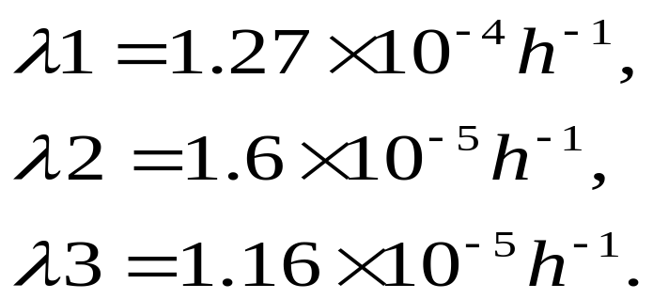
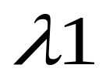


题4：一个热电偶测量系统如图所示，其中各部分的故障率为
热电偶
转换器
记录仪
试计算该系统的平均无故障工作时间和工作半年（4320h）的可靠度？

